Slide 1
Escalabilidad
Albert Moraleda

Slide 2
Estado actual
La web crece año a año con nuevos menús llegando a tener más de 20 botones seleccionables:

Slide 3
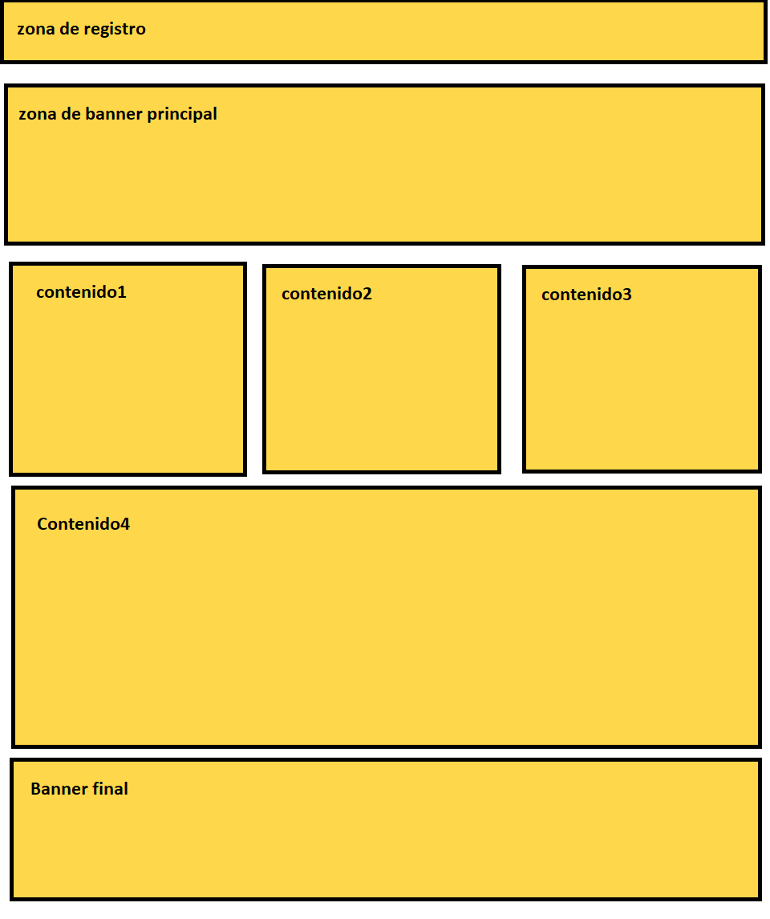
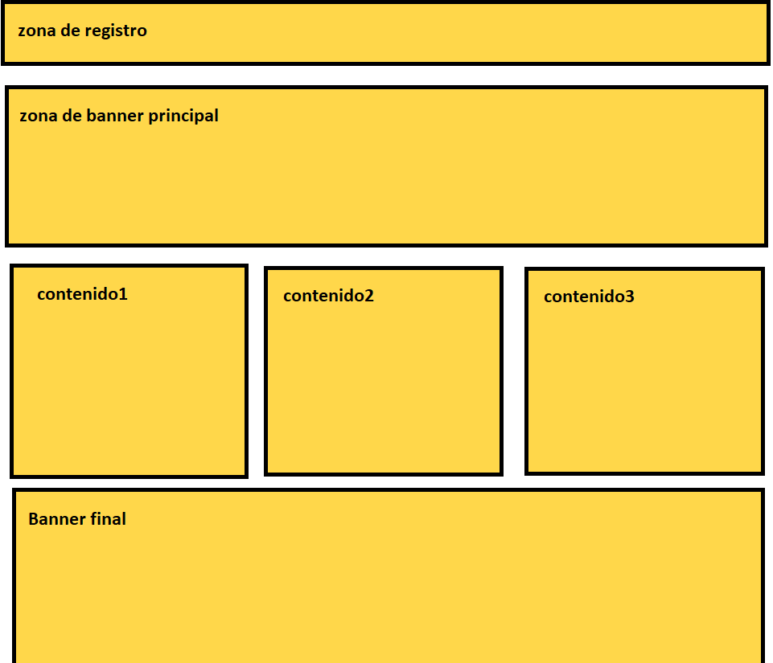
Mejoras
Se ha incluido un método de escalabilidad modular. De esta manera, si es necesario incluir una nueva sección, esta no se añadirá al menú de inicio si no a la parte de contenido.

